Slide 1

CENTRO DE EMPREGO
GUARDA
IEFP

Slide 2
AINDA ME PREGUNTO O QUE FIZ PARA MEREÇER ALGO ASSIM….

Slide 3
CURSOS
TECNICO DE INFORMATICA
Serviço de Formação Profissional de Alverca - Alverca do Ribatejo
14-03-2018
OPERADOR DE INFORMATICA
Serviço de Formação Profissional de Santarém - Salvaterra de Magos
14-03-2018
CABELEIREIRO
Serviço de Formação Profissional do Seixal
14-03-2018

Slide 4
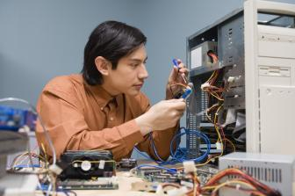
TECNICO DE INFORMATICA
Para seguir carreira de técnico de informática o interessado deve possuir, no mínimo, o Ensino Médio completo.
Depois da formação básica como técnico em informática, é de grande conveniência a especialização em cursos de computação, informática e cursos de eletrônica.
A maioria dos materiais utilizados na área é importada, então é imprescindível a noção de inglês para o entendimento destes manuais.

Slide 5
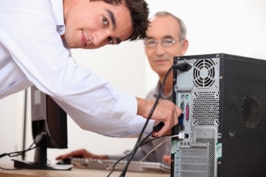
TECNICO DE INFORMATICA(Continuação)
CURSOS
O profissional deve sempre estar se atualizando.
Atuando de forma responsável e participativa no crescimento de atividades tecnológicas ligadas a área de informática.
Ser criativo, se adaptar bem as mudanças e apresentar facilidade são requisitos muito importantes para quem deseja seguir a carreira.

Slide 6

OPERADOR DE INFORMATICA
O Operador de Informática é o profissional que, de forma autónoma e de acordo com as orientações técnicas, instala, configura e opera software de escritório, redes locais, internet e outras aplicações informáticas, bem como efetua a manutenção de microcomputadores, periféricos e redes locais.

Slide 7

OPERADOR DE INFORMATICA(Continuação)
CURSOS
Pretende-se proporcionar aos formandos uma aquisição profissional que lhes permita a inserção no mundo de trabalho e sensibilizá-los para o interesse pela formação ao longo da vida.
Presta suporte aos usuários em hardware e software, realizando a manutenção de equipamentos de informática e configuração de rede. Atende em campo e remoto a clientes, realizando testes em sistemas desenvolvidos pela empresa e serviços de manutenção (sistemas e hardware).

Slide 8
CABELEIREIRO
O cabeleireiro é o profissional que atua na área da estética, em salões de beleza ou até mesmo atendimentos a domicílio. Eles cuidam da beleza e saúde dos cabelos e são fiéis amigos da vaidade de todas as mulheres.
A profissão é muito gratificante, geralmente o cabeleireiro conquista as pessoas, sejam elas homens ou mulheres através de seu trabalho bem feito, e assim, além de clientes fiéis, a recompensa dos olhares gratos pelo trabalho feito.
Como em toda e qualquer área, é preciso se esforçar, se qualificar cada vez mais e, o mais importante, ter paciência! Com o tempo, terá retorno de todo investimento feito e muito mais, e isso só depende de uma pessoa, você mesmo!

Slide 9
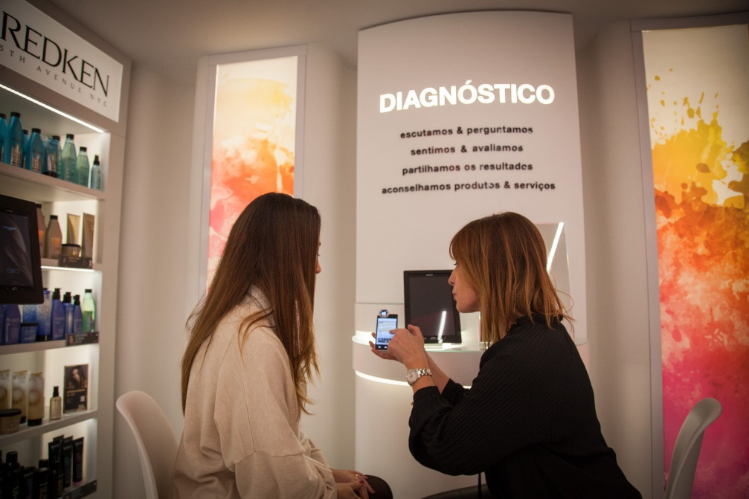
CABELEIREIRO(Continuação)
CURSOS
Dados interessantes: 68% das mulheres portuguesas preocupa-se com a aparência, embora ainda se foque nos cuidados básicos; 19% reconhece que as exigências relacionadas com a sua aparência contribuem para o seu nível de stress; e 47% das mulheres gostaria de ter mais tempo para tratar de si e da sua aparência.

Slide 10

VOLTAR AO TOPO

